Slide 1
铭记历史
珍爱和平
近代中国反侵略战争
商学院：1630401 1630402 1630101班
主讲人： 杨涛
助讲人：顾泽阳 陈艺元 周洋 王璐

Slide 2
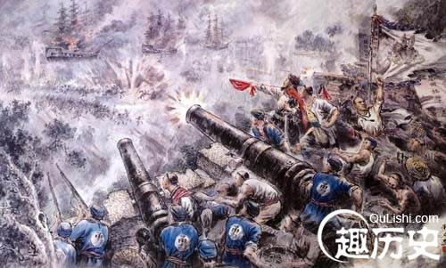
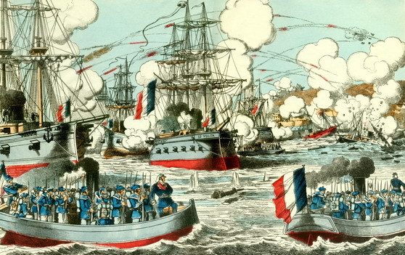
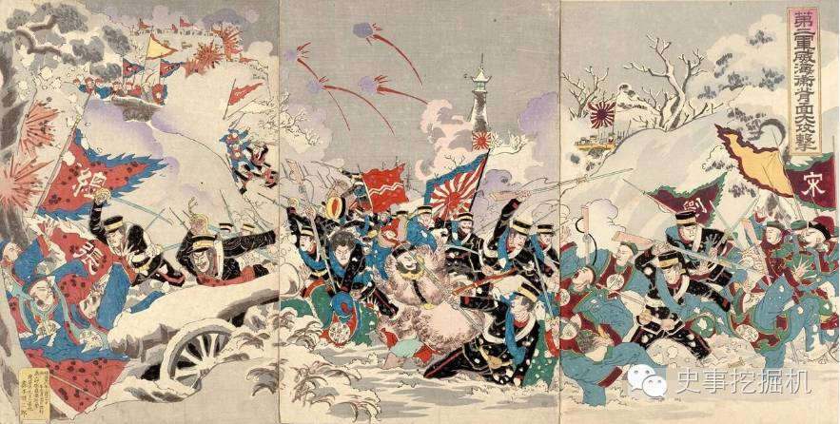
导语
第一次鸦片战争
中法战争
第一次鸦片战争
中法战争
甲午中日战争
甲午中日战争

Slide 3
导语
一、
第一次鸦片战争
时间
1840—1842
Features
中法战争
导火索
林则徐虎门销烟
甲午中日战争
结果
清政府战败
签订不平等条约
丧权条款
《南京条约》
赔款，割地，开埠，协定关税

Slide 4
导语
二、
中法战争 1883—1885
第一次鸦片战争
甲午中日战争
中法战争又作清法战争，是1883年12月至1885年4月，由于法国侵略越南并进而侵略中国而引起的一次战争。
第一阶段战场在越南 北部;第二阶段扩大到中国东南沿海。

Slide 5
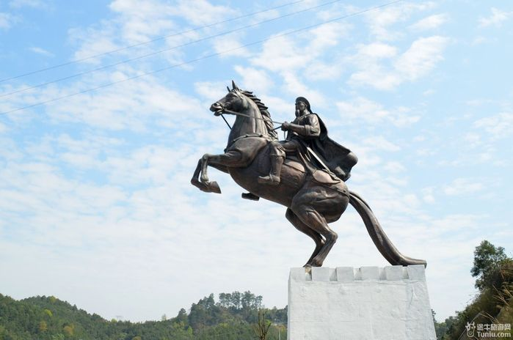
导语
二、
中法战争
在中法战争后期，1885年3月，爱国将领冯子材指挥清军在中越边境前线大败法军，取得了镇南关大捷和谅山大捷，使法国侵略者处于内外交困的境地，可是清政府当权者却力主避战求和，接受法国条件，签订《中法新约》，并下令前线清军停战撤兵。中法战争最终以“中国不败而败，法国不胜而胜”而告结束。
第一次鸦片战争
甲午中日战争
受此战的影响，清廷于台湾设省，以刘铭传为巡抚大力推展现代化防务及新政。
积极筹建北洋水师。

Slide 6
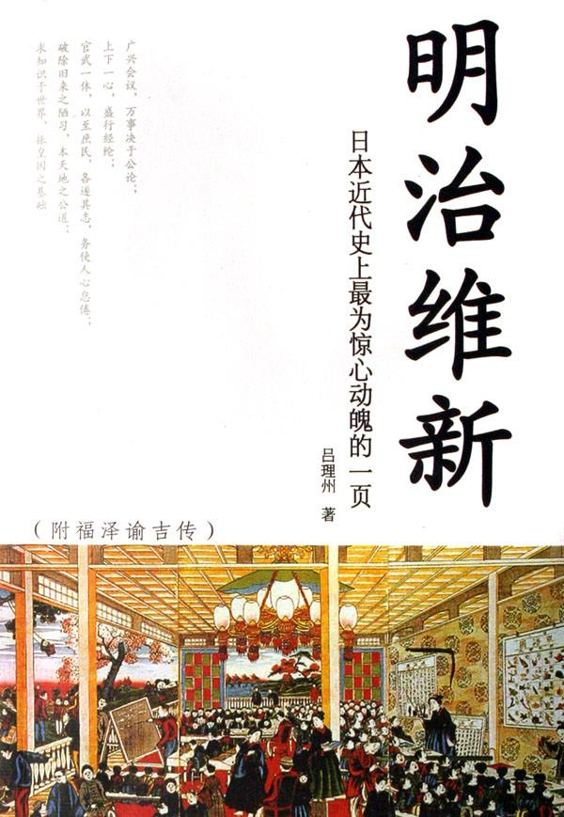
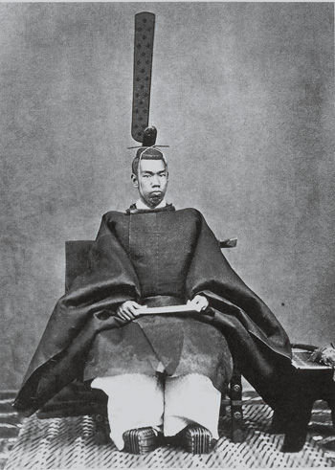
导语
三、
甲午中日战争 1894—1895
第一次鸦片战争
日本一方概况：
中法战争
1868年，日本通过明治维新 “脱亚入欧”，开始走上资本主义道路，国力日渐强盛。
1887年，日本政府制定了所谓“清国征讨策略”逐渐演化为以侵略中国为中心的“大陆政策”
1888年，日本产业革命出现高潮，因此急需对外的商品输出和资本输出。

Slide 7
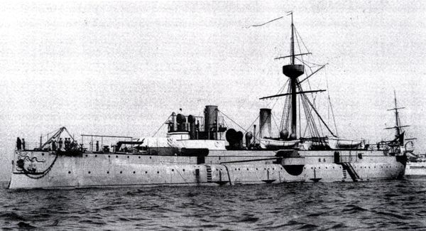
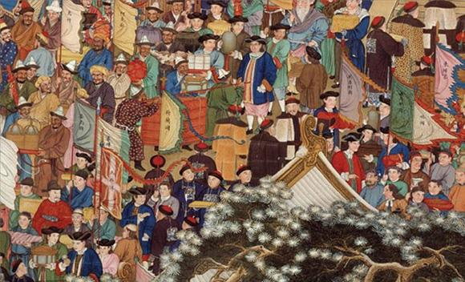
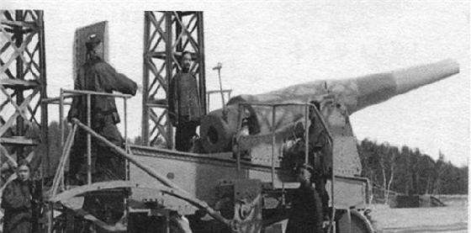
导语
三、
甲午中日战争
清政府一方概况：
第一次鸦片战争
当时的中国处于清朝晚期，正往半殖民地半封建社会的深渊沉沦。洋务派掀起了一场以“自强”、“求富”为口号的洋务运动。洋务运动在科学技术方面向欧美看齐。
因此清王朝一度出现“同治中兴”的景象。1888年正式建立了北洋水师，成为亚洲一个比较强大的海军力量。
此时的欧美列强放缓了侵略脚步，但清政府并未像日本一样进行国家制度的变革。
19世纪末的东亚地区，一个是回光返照的老大帝国，一个是喷薄欲出的近代国家，在这种情况下，中国和日本必定不能避免一战。
中法战争

Slide 8
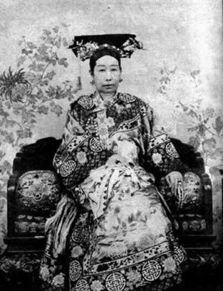
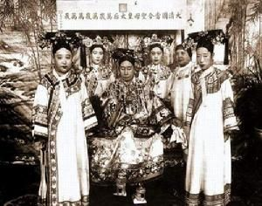
导语
三、
甲午中日战争
战事期间：
第一次鸦片战争
中日甲午战争时，清廷为筹办慈禧太后60岁生日庆典，提用户部饷银和边防经费，甚至挪用海军军费。
战争爆发后，大小官员考虑的头等大事不是如何抵抗外敌，而是给皇太后送什么礼物。日军攻陷大连之日，慈禧太后却照样在宫中升殿受贺，大宴群臣，不问国事。
指挥战争的李鸿章为了保存自己控制的北洋海军和淮军的实力，消极避战，积极求和。
中法战争
 | 金额（两银子）
金辇车轿 | 183，000
搭建戏台 | 2，400，000
摆设筵席 | 62，973
甲午中日战争

Slide 9
《南京条约》
中国的主权完整遭到破坏，独立发展的道路被迫中断，被卷入资本主义世界市场。
中国开始沦为半殖民地半封建社会。
四、
总结
《马关条约》
各帝国主义国家援引片面最惠国待遇，获得了除割地赔款以外中国给予日本的所有特权。
近代中国社会大大加速了半殖民地化进程，加深民族危机。
英国
《中法新约》
法国打开了中国的“后门” 中国西南地区逐渐成为法国的势力范围。
大清
日本
法国

Slide 10
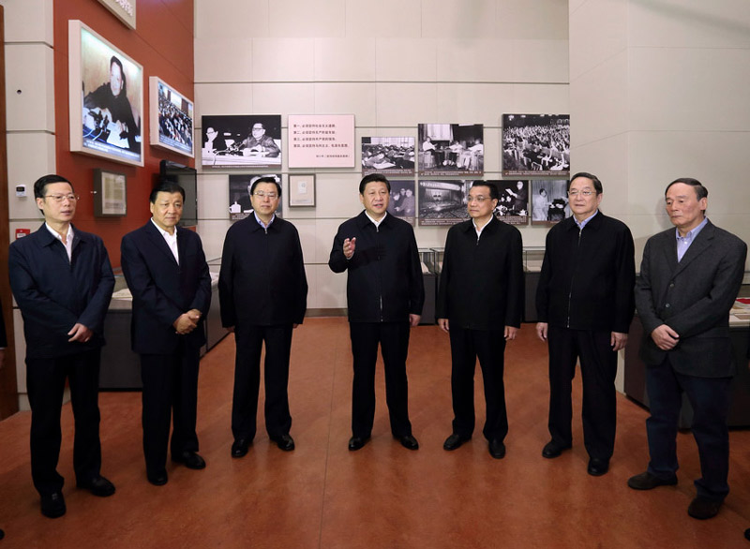
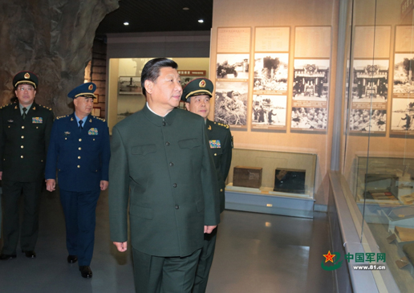
五、
结语
2012习近平总书记参观《复新之路》
勿忘国耻 铭记历史
历史是最好的教科书，也是最好的清醒剂。
中国人民应牢记中华民族耻辱和伤痛的历史，牢记落后就要挨打的历史教训以史为鉴、自强不息。
为中华民族的伟大复兴而努力奋斗与拼搏。

Slide 11
感谢观赏

